Slide 1
Les normes de
verres
Mr Abdellatif RAOUAK

Slide 2
Introduction générale
Les normes sont un accord obligatoire documenté qui fixe les spécifications essentielles d'un produit, d'un service ou d'un procédé.
Et dans notre domaine d’optique, il est important de savoir ainsi de respecter les normes qui garantissent un bon équipement optique.

Slide 3
Le choix du sujet
Le choix du sujet est dû à son importance, car il pourra vous éclaircir des informations sur les normes de verres qu’il faut respecter.
L’objectif
Aussi, nous estimons que notre recherche contribuera à enrichir les idées des opticiens et des porteurs sur les normes de verres.

Slide 4
La Méthodologie de ce travail
Il est aussi utile de signaler qu’on a pu réaliser ce sujet à l’aide d’une bibliographie et des sites d'internet qu’on a mentionné dans notre mémoire, ainsi qu’ à travers quelques cours d’optique ophtalmique.

Slide 5
Plan
Introduction
Un Rappel sur les verres
Pourquoi une norme européenne ?
Les normes existantes
Les normes de verres en optique
La mise en conformité verres
Les information sur la tolérance de fabrication des verres
Conclusion

Slide 6
Les normes de verres
Un Rappel sur les verres
Un verre optique est
une substance solide transparente ,son rôle principal est de corriger les défauts visuels.
Il existe trois matériaux des verres correcteurs :
L’organique, Le minéral et le polycarbonate

Slide 7
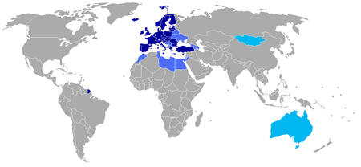
Pourquoi une norme européenne ?
Tout secteur a besoin d'une norme pour assurer la qualité et la sécurité d'un produit ou d'un service. Et comme le Maroc est admis en tant qu'affiliés du CEN (Comité européen de normalisation) ,il est tout a fait normal de suivre les réglementations européennes.

Slide 8
Les normes existantes
On distingue 4 niveaux de normes:
Au niveau européen
CEN
ETSI
AU niveau français
AFNOR
UTE

Slide 9
Au niveau des pays étrangers
IBN
DIN
Au niveau international
ISO
CEI

Slide 10
Les normes de verres en optique
La directive 93/42/CE
Les verres optiques
Harmoniser les conditions de circulation, ainsi de mise sur le marché des dispositifs médicaux dans l'ensemble du marché intérieur

Slide 11
Les Performances Optiques
Les Spécifications de transmission
La Résistance mécanique
NF/EN/ISO 14889
Inflammabilité
L’dentification du verre

Slide 12
NF/EN/ISO 8980
Les propriétés géométriques pour les progressifs
Les propriétés géométriques pour les unifocaux et multifocaux
La spécification du traitement antireflet
Les exigences pour les surfaces de verres
Les propriétés de trasmission

Slide 13
La mise en conformité des verres
Le Marquage CE
C’est le passeport qui permet la mise sur le marché des différents produits à savoir les verres; en attestant leur conformité aux exigences essentielles de santé et de sécurité de la directive européenne .

Slide 14
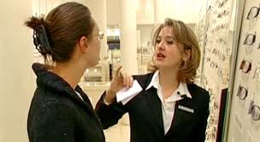
Les indications d’usage informé par l’opticien
Dans le cadre des normes CEN , l’opticien en tant que professionnel et spécialiste de la vision, il lui appartient de donner à ses clients toutes les informations nécessaires sur le bon usage des équipements optiques .

Slide 15
Les verres ne sont pas adaptés pour la conduite du jour et de nuit
Si la transmission
< 8%
Si le verre teinté ne permet pas la reconnaissance des signaux lumineux
Si le verre ne corrige pas la vision de loin

Slide 17
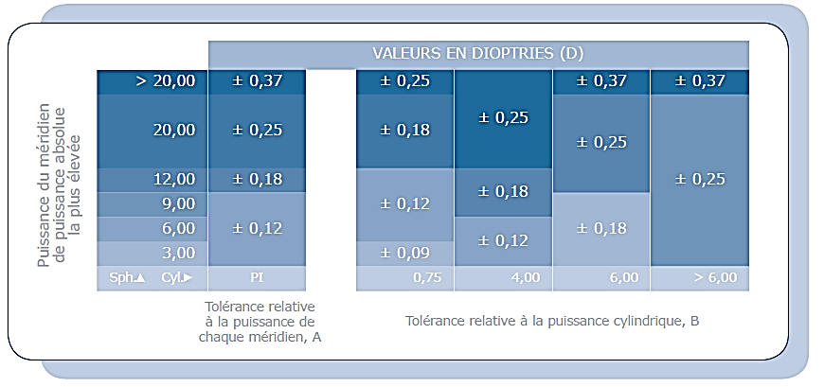
Les informations sur la tolérance de fabrication des verres
Pour les Unifocaux et bifocaux :

Slide 18
Pour les progressifs :

Slide 19
Les tolérances relatives à la direction de l’axe du cylindre :

Slide 20
Les tolérances relatives à la puissance de l’addition pour les verres multifocaux :

Slide 21
Conclusion
Les normes ne cessent d’évoluer et d’apporter des réglementations liées aux verres qui déterminent leur usage en fonction du contexte de construction, Qualité, résistance, composants , marquage CE ,pour garder le meilleur compromis possible combinant le confort et la sécurité ainsi que la performance visuelle .

Slide 22
Le choix et le but de ce sujet peut avoir impact positif sur l’amélioration des idées et tirer profit sur les verres et leur différents normes .
Ainsi, nous nous sommes basées dans notre recherche sur plusieurs sites d’internet et nous avons pris d’autres informations de quelques cours d’optique ophtalmique

Slide 23
Avec l’évolution de la technologie et dans les perspéctives d’avenir il serait souhaitable qu’on vivra une étape connue par des recherches sur les normes de lentilles .

